Slide 1
Курсов проект
На Васил Иванов Тодоров, фN 82129, КН, ФМИ
Курс: „Математическо моделиране в биологията“
Преподавател: доц. Милен Борисов
СУ, ФМИ летен семестър на учебната 2023/2024

Slide 2

Тема:
Модел на системата хищник-жертва с и
нфекциозна болест при жертвата
Абстракт:
С помощта на реакционна мрежа и динамична система ще се изследва модела аналитично и графично. Ще се покаже (графично), че ако хищникът лови по-лесно заразените индивиди на жертвата, то той може да спомогне за по-бързо преодоляване на заразата от страна на жертвата.

Slide 3
Въведение
Ще се стремя да отговоря на въпроса как различните популации, които делят една и съща екосистема, си взаимодействат една с друга и дават обратна връзка една за друга, като създам подходящ математически модел базаиран на Закон за действие на масата

Slide 4
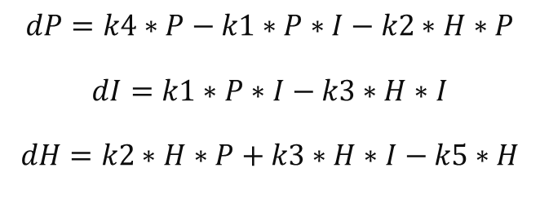
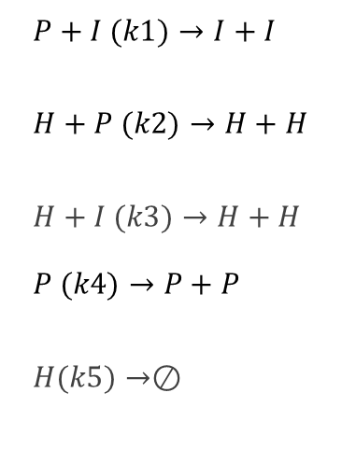

Формули
$$\text{реакционна мрежа}$$
динамична система
$P+I (k1)→I+I$
$H+P (k2)→H+H$
$H+I (k3)→H+H$
$P (k4)→P+P$
$H(k5)→⊘$
$$dP=k4∗P−k1∗P∗I−k2∗H∗P$$
$$dI=k1∗P∗I−k3∗H∗I$$
$$dH=k2∗H∗P+k3∗H∗I−k5∗H$$
P - жертва
I -инфектирана жертва
H – хищник
k1 – коефициент на заразяване на жертвата
k2 – коефициент на ловуване на здравите жертвати
k3 – коефициент на ловуване на болните жертвати
k4 – коефициент на размножаване на жертвата
k5 – коефициент на умиране на хищника

Slide 5
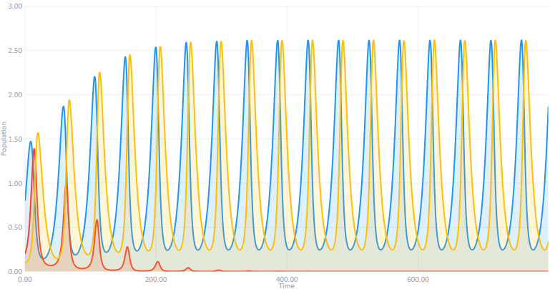
2 .Графика при която хищника ловува повече инфектирани Графиката отразява как при нарастване на ловуване на болните жертви спрямо здравите , то заразата изчезва. червено – инфектирани жертви (I)синьо – здрави жертви (P) жълто – хищници (H)

Slide 6
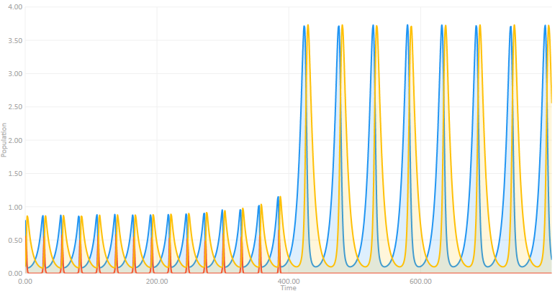
3.Графика при която скоростта на ловуване на заразените се доближава до скоростта на заразяване на жертвите (с нарастнали коефициенти k1 и k3) Графиката отразява значително нарастване на популациите на хишник-жертва след като заразата изчезне. червено – инфектирани жертви (I)синьо – здрави жертви (P )жълто – хищници (H)

Slide 7
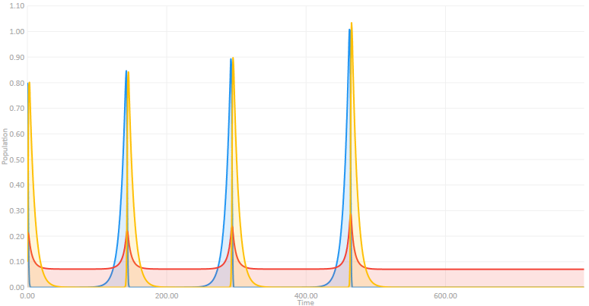
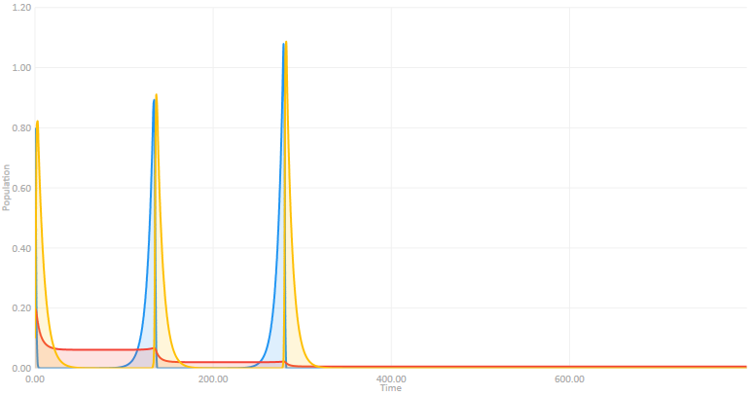
5..Графики при които скоростта на ловуване на здравите жертви е много по-голяма от тази на заразените жертви Графиката отразява как ако хищника ловува над определено ниво здравите жертви, популаците на хищник и жертва изчезват. Забелязва се че при по-малкa скорост на разпространяване на заразата(k1) както е в дясната рафика б) популаците на хищник и жертва изчезват по-бързо. червено – инфектирани жертви (I)синьо – здрави жертви (P) жълто – хищници (H)

Slide 8
Заключение
От графиките на модела хищник-жерва с инфекциозно заболяване може да проследим динамиката на модела. От което може да се съди че , за да изчезне болеста в жертвата трябва хищтника да ловува заразените по бързо от скоростта на разпространение на заразата.

